Slide 1

KHOÁ HỌC PHP CƠ BẢN
Cài đặt CKEditor
Giảng viên: Nguyễn Viết Mạnh

Slide 2
Nội dung
Khái niệm
Cài đặt

Slide 3
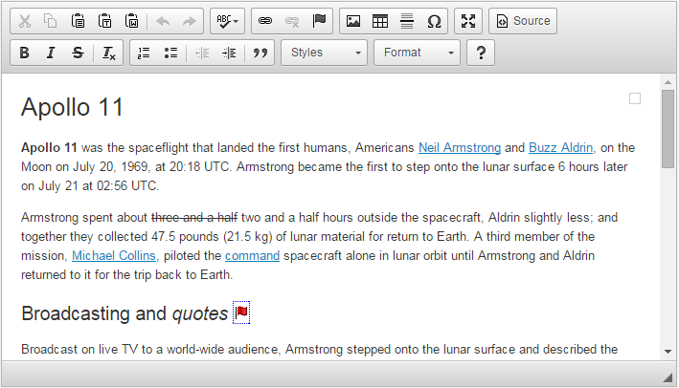
Khái niệm
Là trình soạn thảo văn bản mã nguồn mở theo hướng WYSIWYG – What You See Is What You Get (tay làm – mắt thấy)
CKEditor chỉ có tác dụng với thẻ textarea

Slide 4
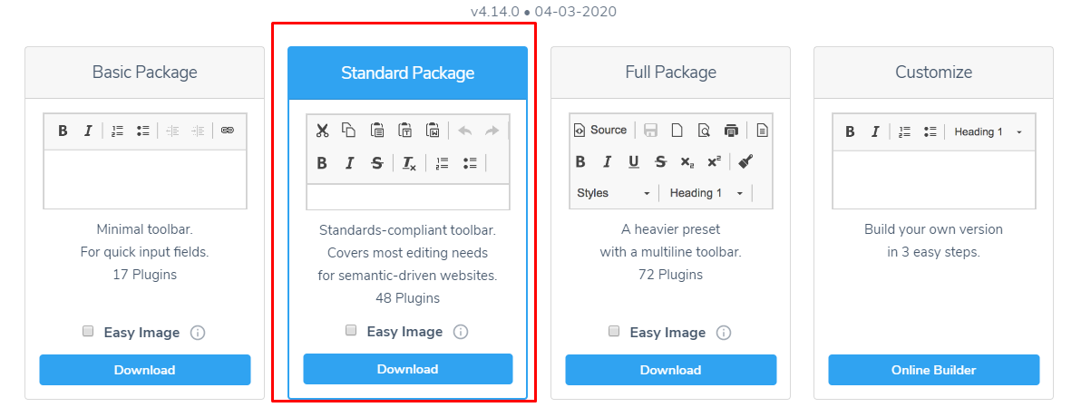
Cài đặt
Truy cập trang https://ckeditor.com/ckeditor-4/download/
Chọn phiên bản phù hợp, thông thường sẽ chọn phiên bản Standard, click Download

Slide 5
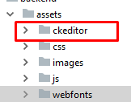
Cài đặt
Sau khi tải về, giải nén ra được thư mục ckeditor. copy thư mục này vào project của bản, với mô hình MVC hiện tại sẽ copy vào thư mục assets
Nhúng file ckeditor/ckeditor.js vào project của bạn
<script src="assets/ckeditor/ckeditor.js"></script>

Slide 6
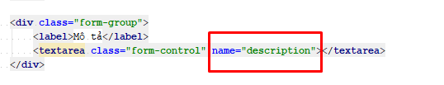

Cài đặt
Viết mã script để thay thế khung soạn thảo mặc định của textarea mong muốn bằng khung soạn thảo của CKEditor, dựa vào thuộc tính name của textarea muốn set
Giả sử với textarea đang có name như sau:
Khi đó đoạn code JS để nhúng sẽ như sau

Slide 7
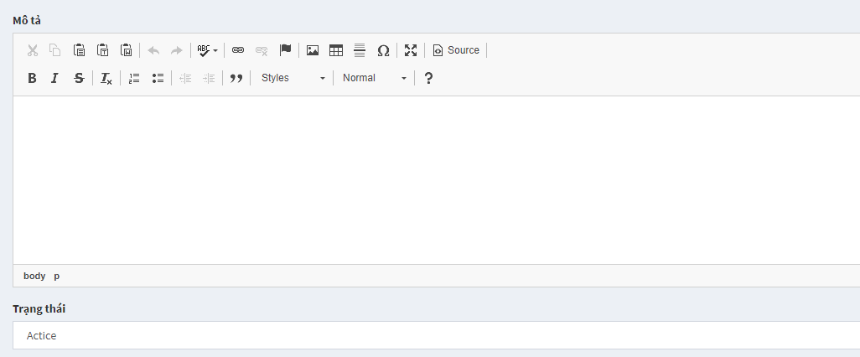
Cài đặt
Kiểm tra xem giao diện text area hiển thị như sau là đã cài đặt CKEditor thành công

